Slide 1
GIT 版本控制
選用軟體Github Desktop

Slide 2
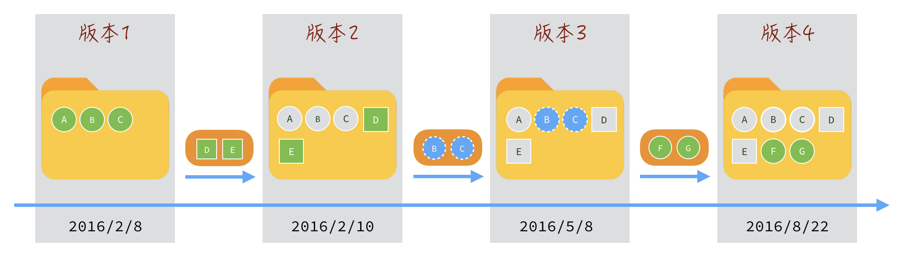
什麼是 Git版本控制
Notes:
在開發專案中，用來記錄每一次的版本變動。
就像是遊戲存檔，每次存檔都是一個版本
每一個版本都會紀錄改了什麼檔案，若是在之後發現bug，就可以找到錯誤的檔案做修正，或是直接重新讀檔。

Slide 3
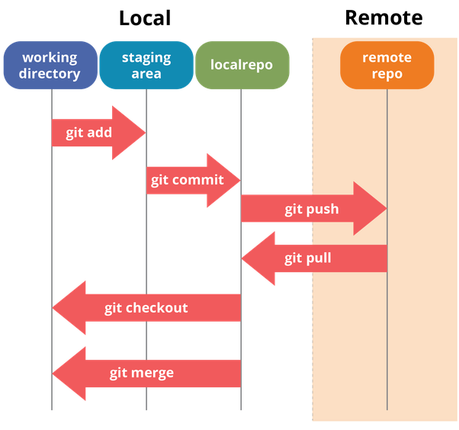
基本指令
git init：將本機資料夾變成 git repository
git status：查看現在的版本狀態、處在的分支、遠端連線的分支
git add：將資料夾內的東西推到暫存區
git commit -m “your commit”: 推到本地repo
git log: 查看各個版本
git push: 推到遠端repo
git pull: 從遠端repo拉資料到本地

Slide 4
四種使用Git的方式
GitHub Desktop
GitHub
VScode安裝套件
直接下載安裝Git套件
https://desktop.github.com/download/

Slide 5
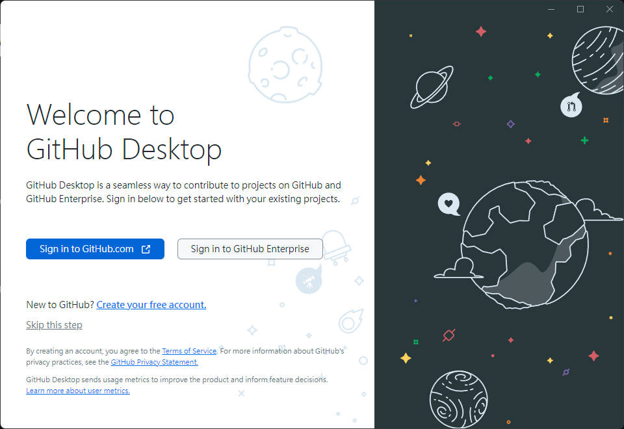
GitHub Desktop教學

Slide 6
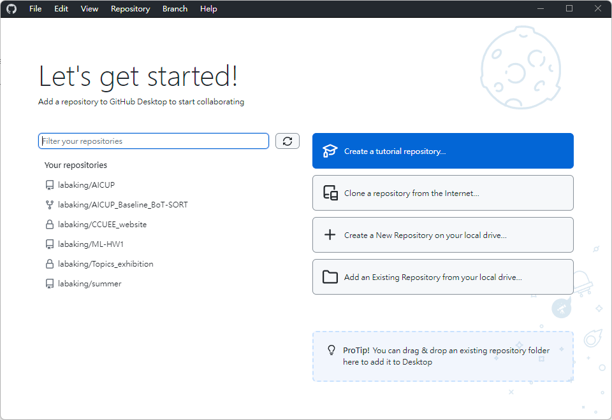
GitHub Desktop教學

Slide 7
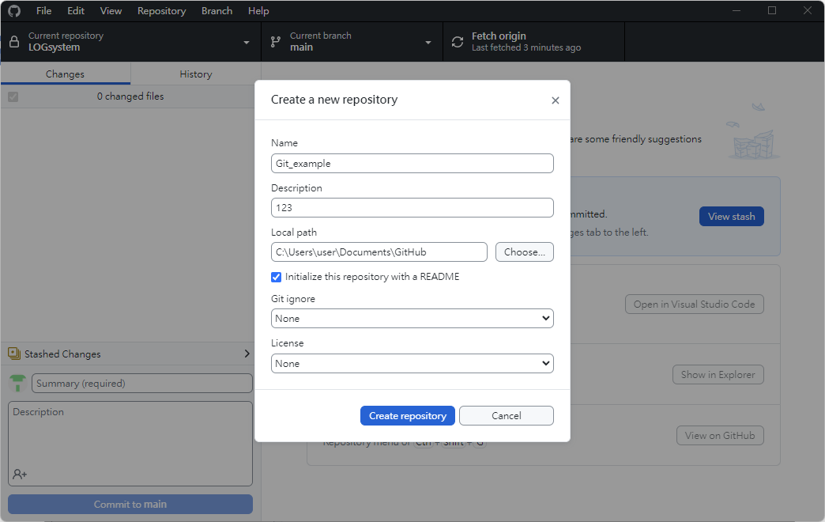
創立Repository
忽略一些檔案，例如cache
設定授權

Slide 8
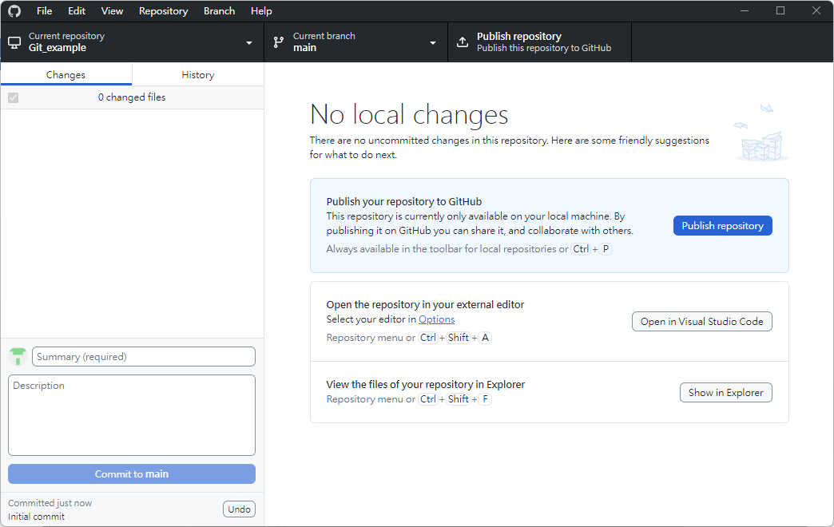
Publish出去才會上傳雲端Repository

Slide 9
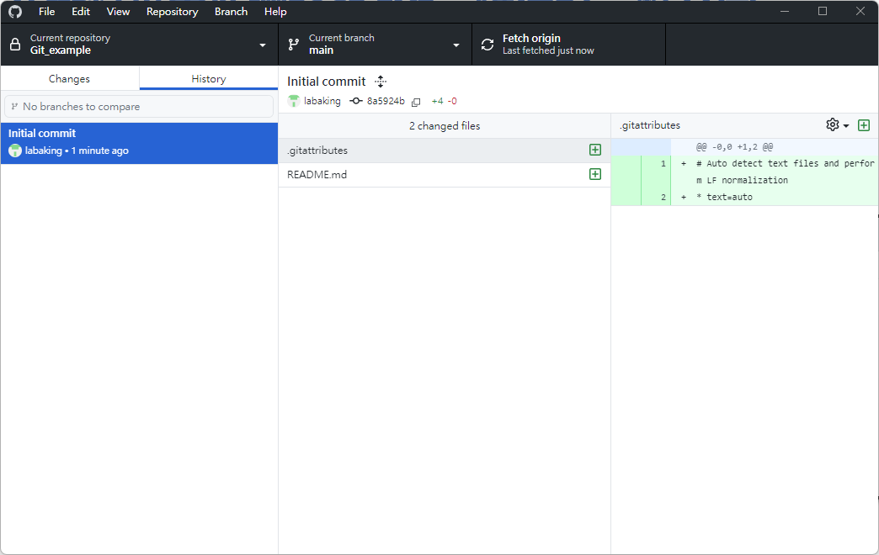
新創立好的Repository長這樣
Notes:
實作

Slide 10
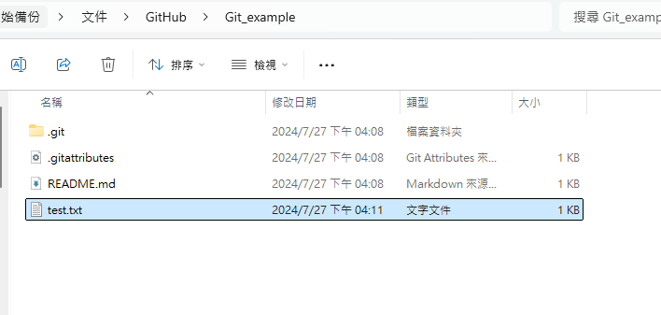
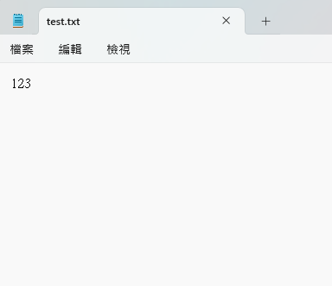
在資料夾中新增test.txt，隨便打一點文字

Slide 11
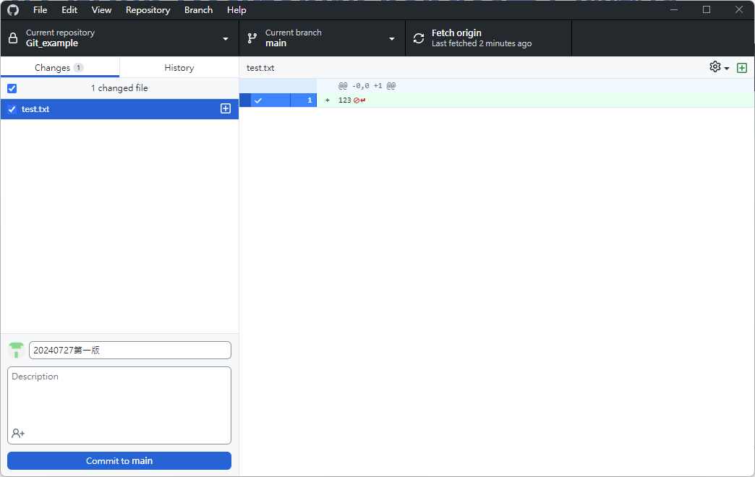
在GitHub Desktop的Changes會看到變動，按下Commit

Slide 12
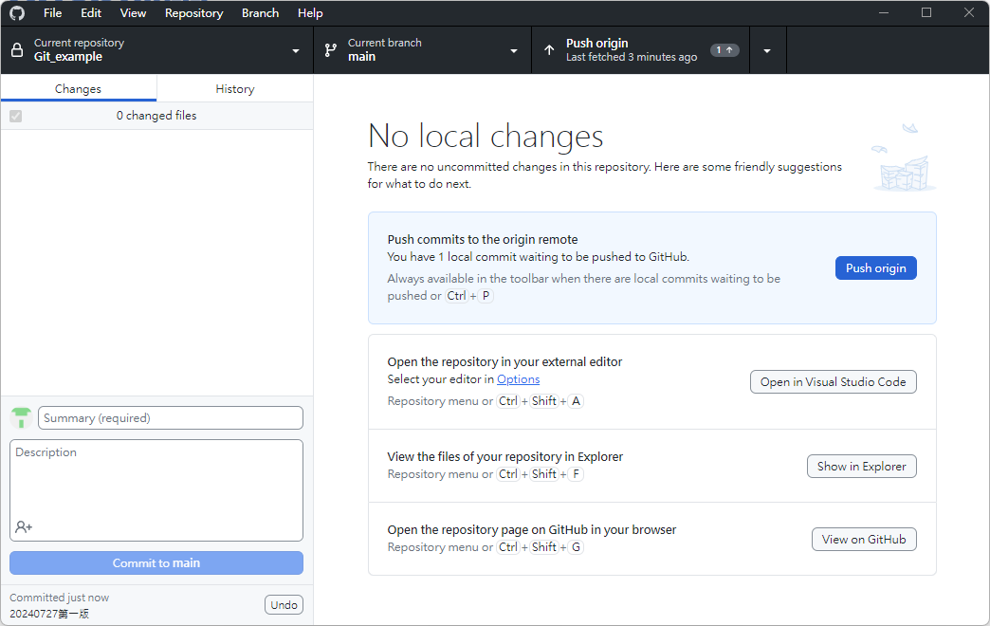
Push到雲端

Slide 13
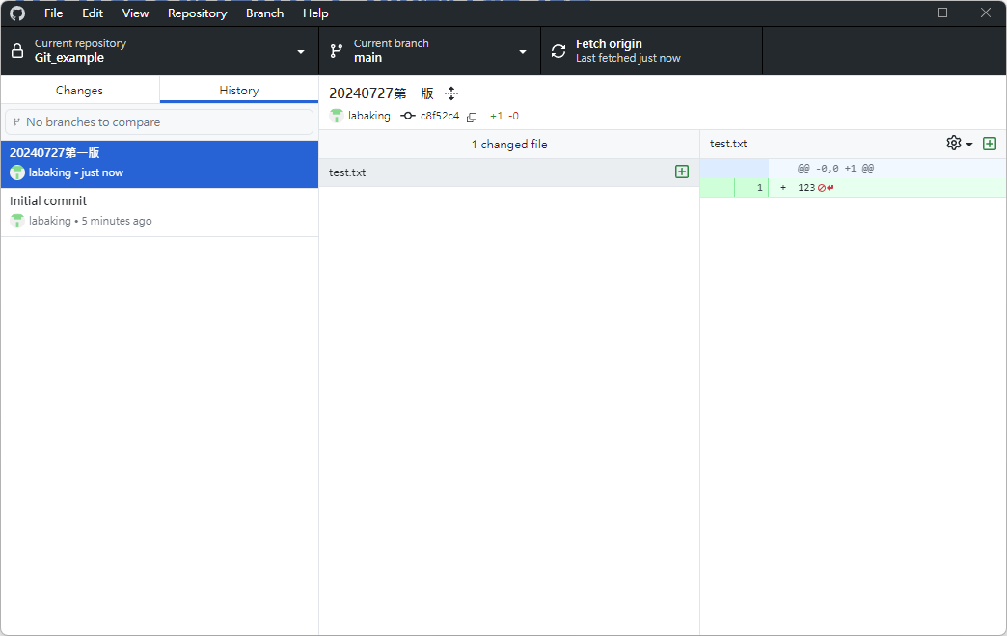
在History可以看到變動紀錄
Notes:
實作

Slide 14

Branch的重要性
並行開發
隨時切換不同的工作且互不影響

Slide 15
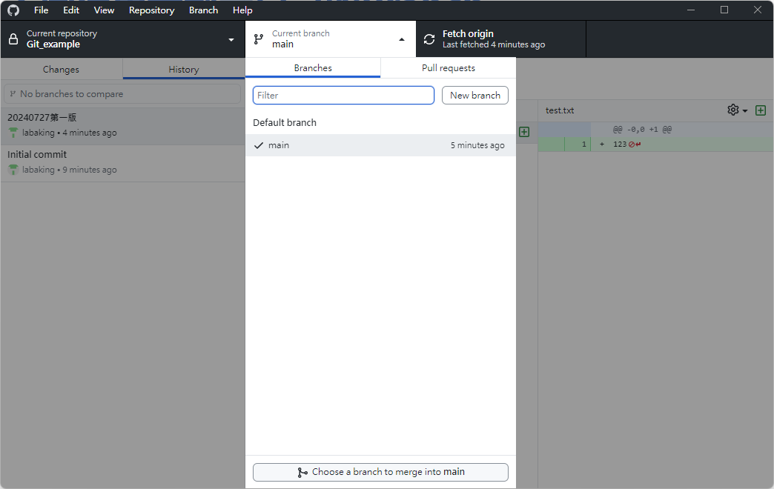
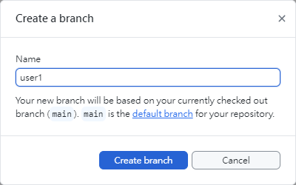
不同使用者創立自己的Branch

Slide 16
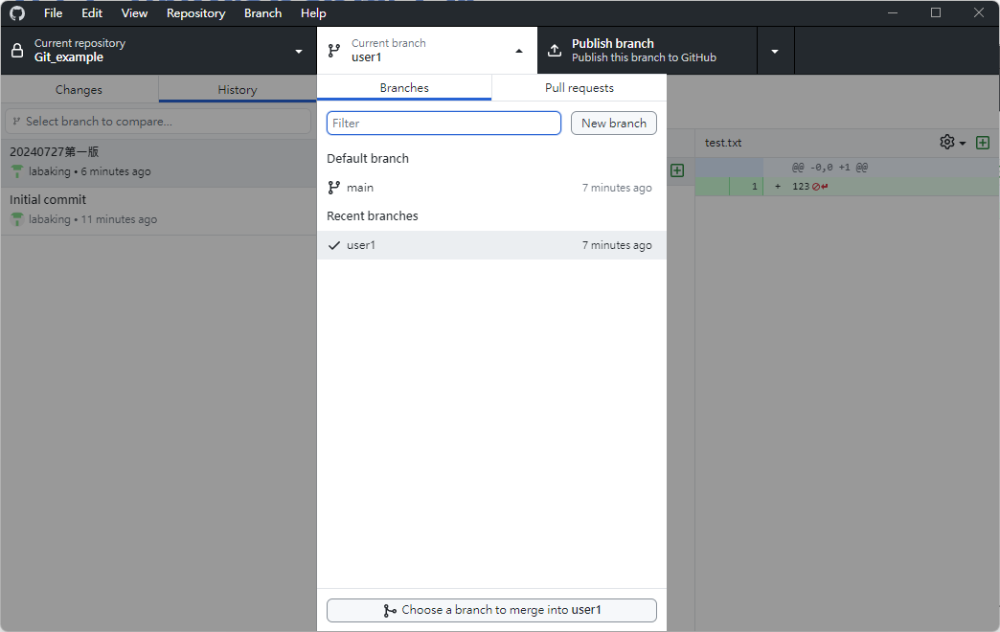
在自己的Branch做工作

Slide 17
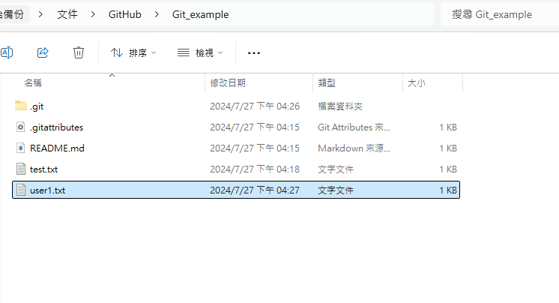
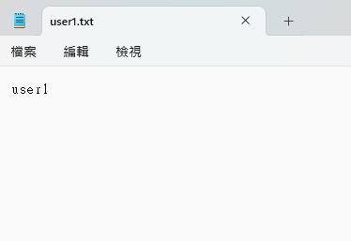
在資料夾中新增user1.txt，隨便打一點文字

Slide 18
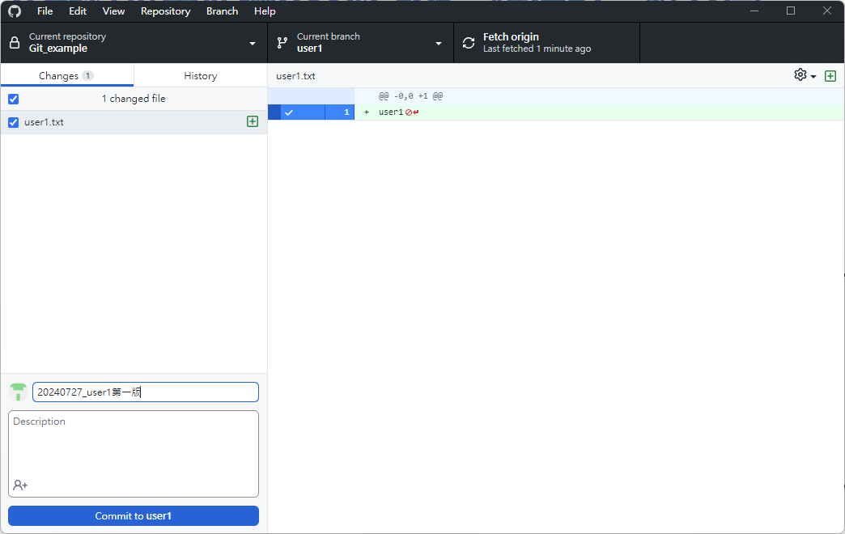
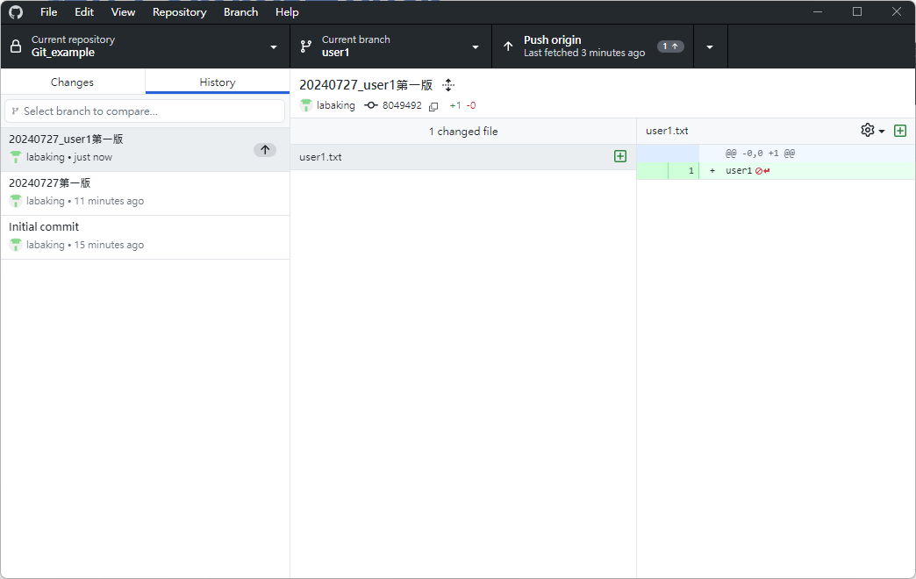
一樣先Commit再Push

Slide 19
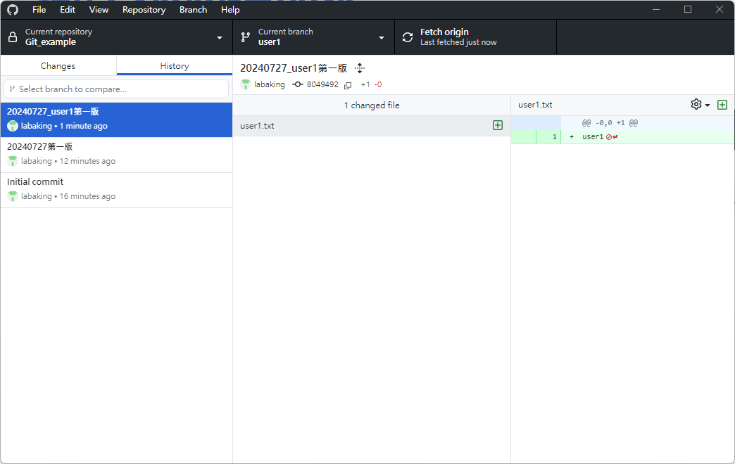
在user1的Branch下可以看到Main跟user1的內容

Slide 20
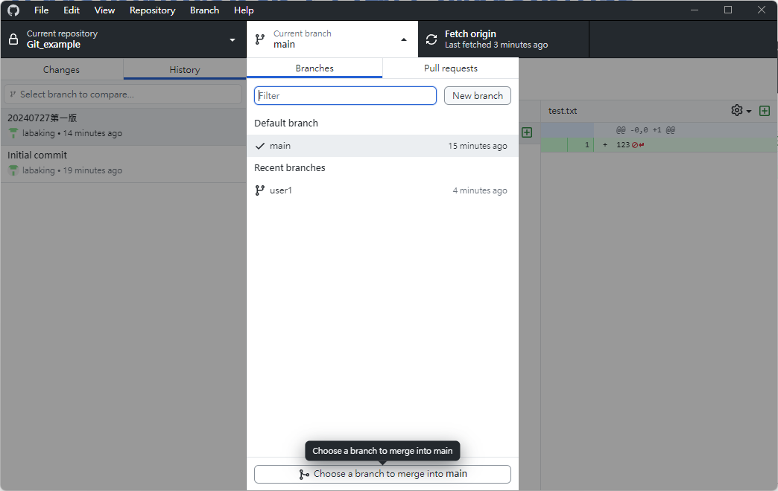
Merge Branch：先回到main Branch再merge

Slide 21
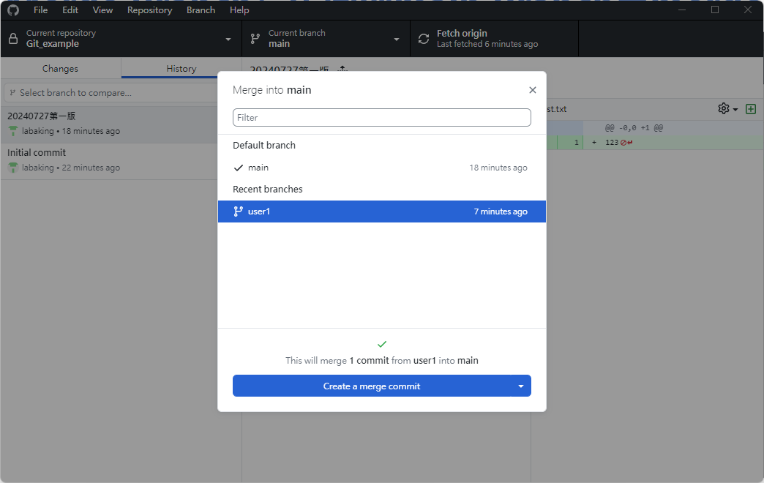
Merge Branch：選擇要合併的Branch

Slide 22
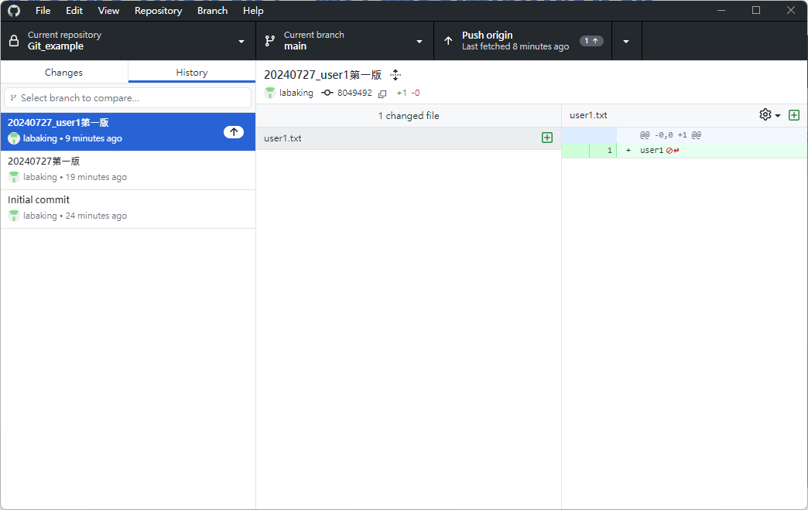
Merge Branch：Push到main Branch

Slide 23
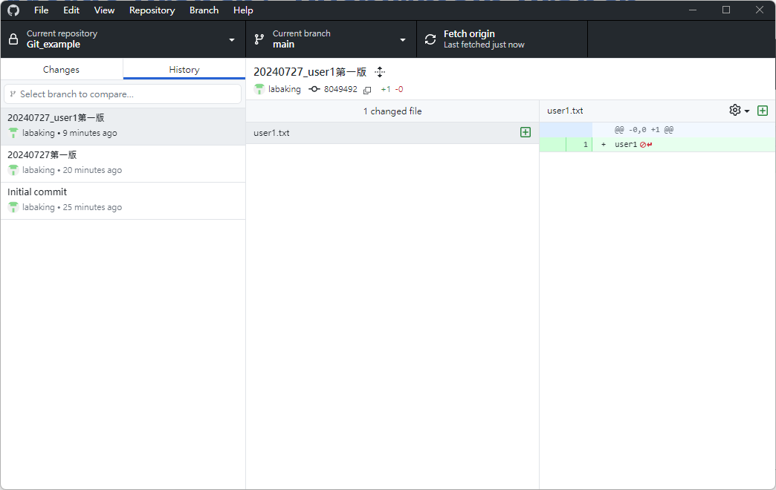
Merge 完成！
Notes:
實作

Slide 24

Fetch：檢查其他人是否做更動

Slide 25
Fetch完會出現三種形況
只有你編輯檔案 ：Push
兩個人編輯不同檔案 ：Pull → Push
兩個人編輯同個檔案 ：Merge Conflicted

Slide 26
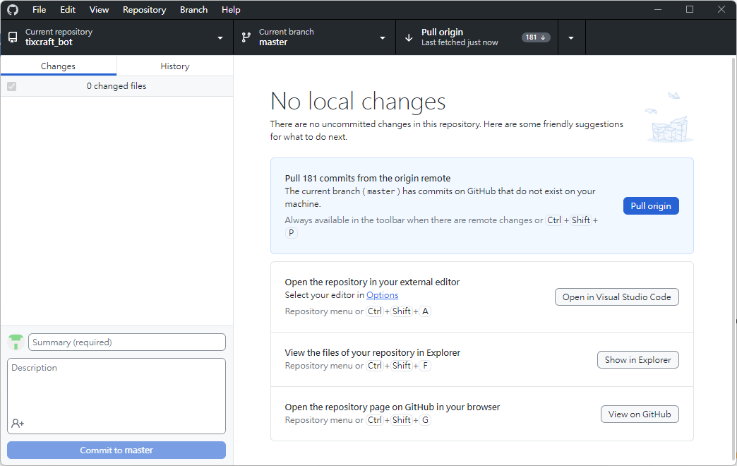

如果其他人有變動的話要先Pull其他人的再Push自己的

Slide 27
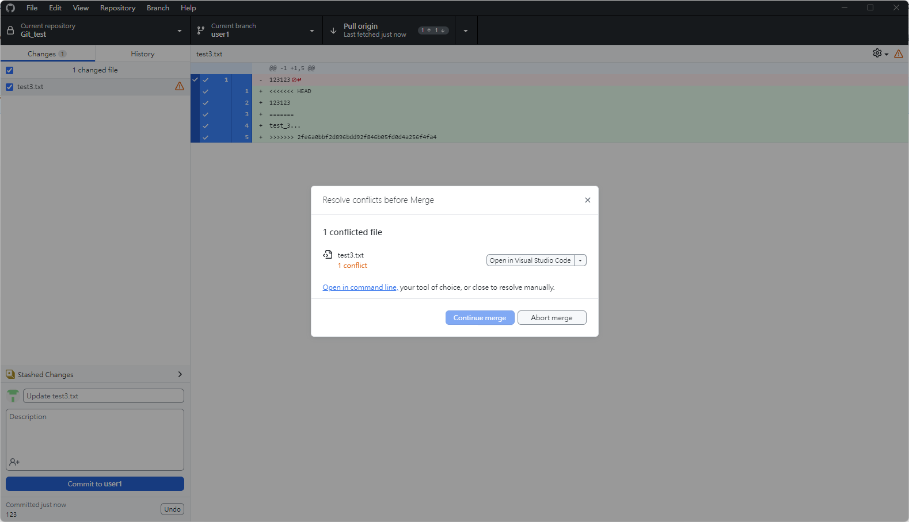
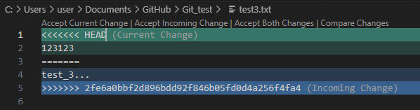
Merge conflicted

Slide 28
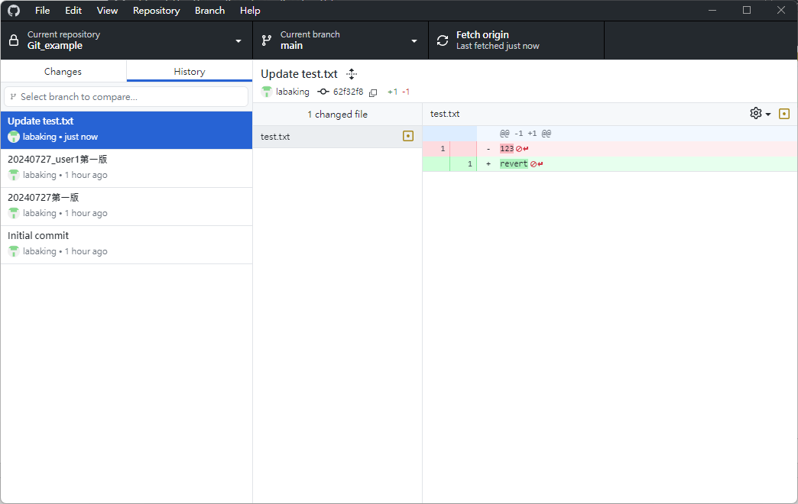
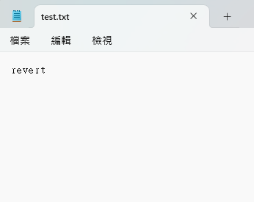
Revert changes：反悔

Slide 29
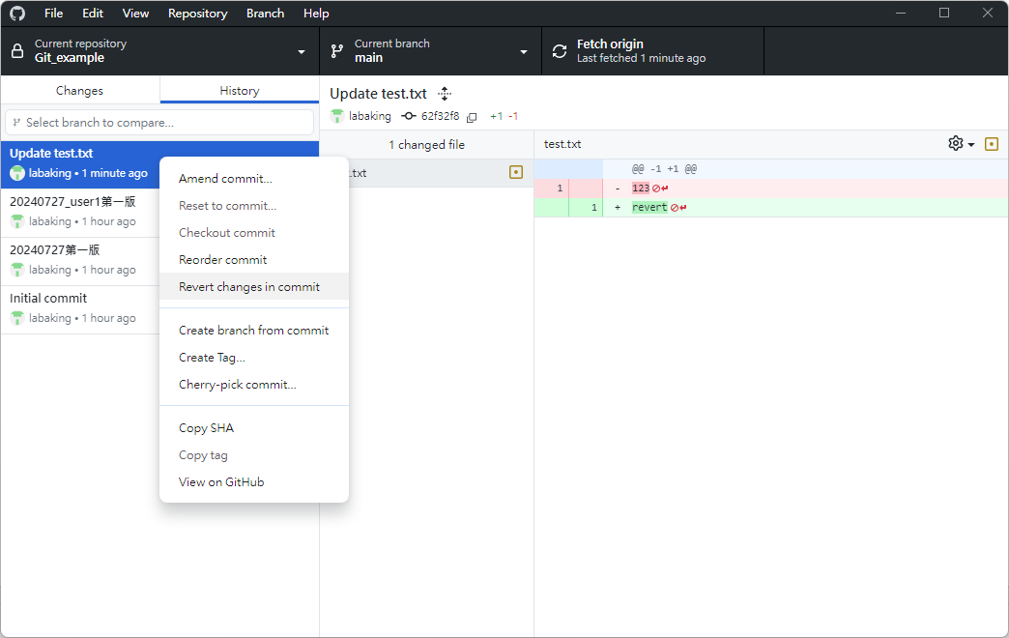
Revert changes：對上一版本點擊右鍵

Slide 30
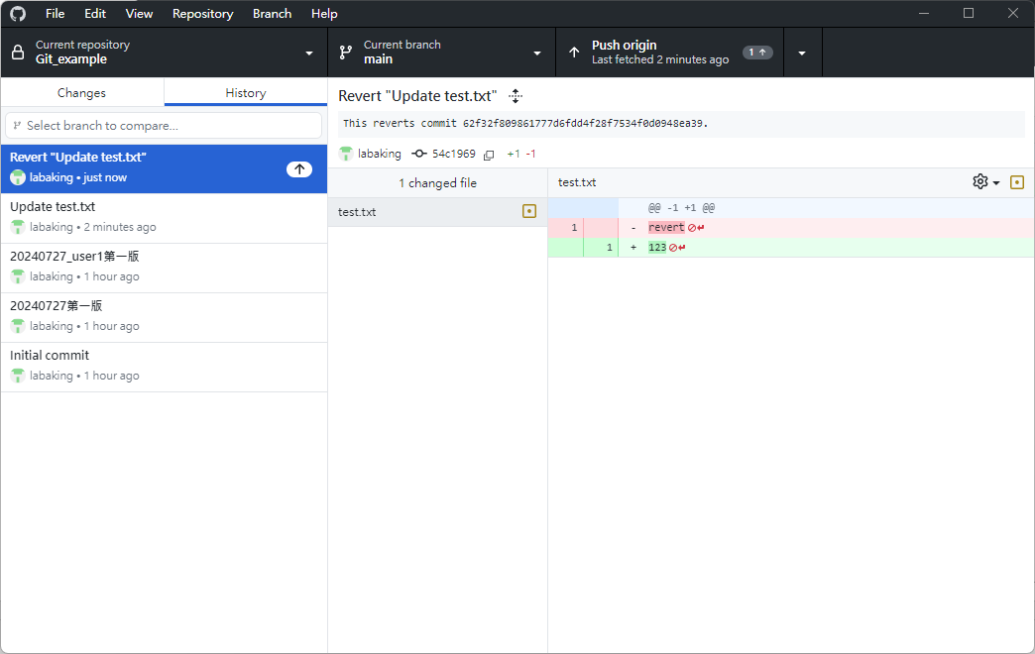
Revert changes：回到上一版，按下Push儲存

Slide 31
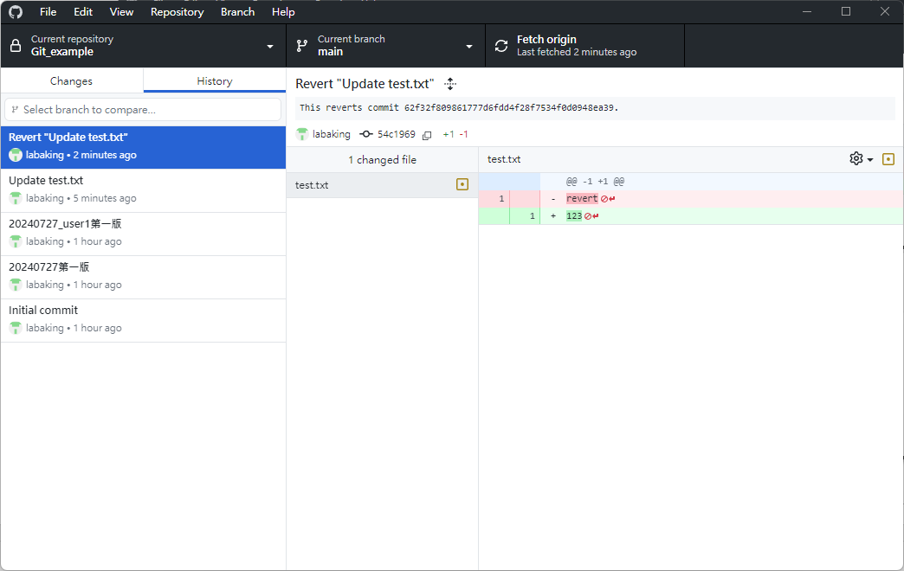
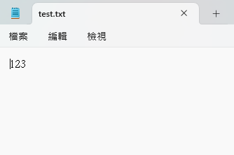
Revert changes：檔案確實回到上一版本了

